Slide 1
Graphics Study
Vulkan Cookbook
6. Render Passes and Framebuffers

Slide 2
Context
Specifying attachment descriptions
Specifying subpass descriptions
Specifying dependencies between subpass
Creating a render pass
Creating a framebuffer
Preparing a render pass for geometry rendering and postprocessing subpasses
Preparing a render pass and a framebuffer with color and depth attachments
Beginning a render pass
Progressing to the next subpass
Ending a render pass
Destroying a framebuffer
Destroying a render pass

Slide 3
Drawing command are organized into render pass
렌더 패스는 어떻게 이미지 리소스들이 사용되는지 레이아웃 구조 지정 서브패스사이 레이아웃 동기화 사용 스코프 지정 나타내는 subpass 들의 집합이다.
렌더 패스에 저장되는 데이터는 일반적인 디스크립션이나 메타 데이타
실제 관련된 데이터는 프레임 버퍼에 지정

Slide 4
Render passes
파이프라인 생성을 완료하기 이전, 렌더링에 사용되는 프레임버퍼를 vulkan에게 알려줘야 한다.
몇 개의 컬러와 깊이 버퍼를 사용할 지, 몇 개의 샘플러를 사용하고 렌더링 연산에서 다루는지를 명시해야 한다.
이런 모들 정보들은 render passobject에 포함되게 된다.

Slide 5
Framebuffers
어태치먼트(attachments)는 렌더 패스가 생성되는 동안 정해진다.
지정되는 어태치먼트는 프레임버퍼 오브젝트(VkFramebuffer) 지정된다. (bound by warping them into a VkFramebuffer object)
프레임 버퍼 오브젝트는 어태치먼트에 사용되는 모든 이미지뷰(VkImageView) 참조한다

Slide 6
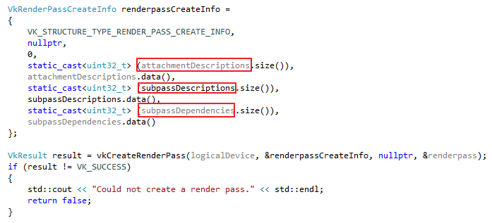
렌더 패스 생성시 필요한 정보
어태치먼트 디스크립션
서브패스 디스크립션
서브패스 디펜던시

Slide 7
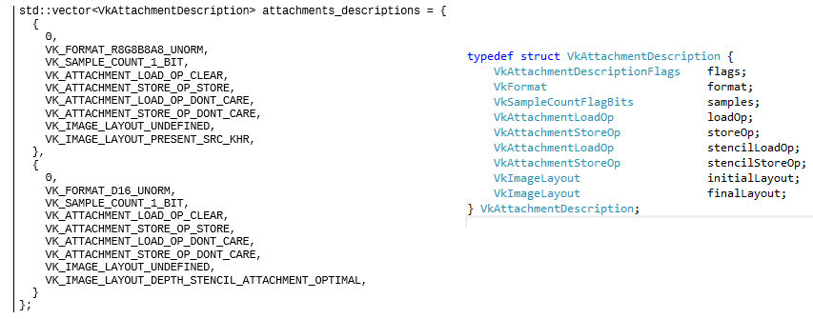
어태치먼트 디스크립션
loadop : 렌더 패스가 시작할 때 동작하는 연산 지정
storeop : 랜더 패스가 끝나고 어태치먼트 내용이 어떻게 처리되야 하는지 지정
스텐실 관련은 위와 동일
렌더패스 시작시 레이아웃 – 메모리 베리어 셋업
렌더패스 끝나고 변환되는 레이아웃 (자동 변환됨) – 랜더 패스 후 이미지의 사용 목적

Slide 8
서브 패스 디스크립션
렌더 패스는 여러 개의 서브 패스 그룹 이루어진다.
각 서브 패스는 어태치먼트가 사용되는 렌더링 연산의 각 스테이지를 나타낸다. (== 해당 서브패스에서 어태치먼트가 어떻게 사용되는지 기술)
랜더 패스는 하나 이상의 서브 패스를 요구하고, 시작 시 자동 실행된다.
각 서브 패스마다 디스크립션 생성

Slide 9
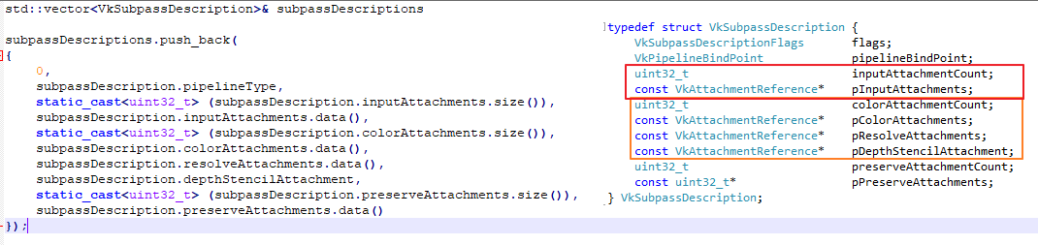
VkPipelineBindPoint : 그래픽스 or 컴퓨트 (VK_PIPELINE_BIND_POINT_GRAPHICS)
서브 패스에서 사용되는 인풋 어태치먼트 갯수 + 데이터
colorAttachment :
resolveAttachment : 멀티 샘플에서 싱글 샘플 변환 방법 지정
depthStencilAttachment : 깊이 / 스텐실 버퍼 사용할때 지정
perserved – 사용 안 됨

Slide 10
서브 패스 디펜던시
서브 패스간의 디펜던시 정의
이미지 메모리 베리어와 비슷한 셋팅 + 목적
렌더패스 안에서 이미지 메모리 베리어가 필요할 때 도 사용 (self-dependency : 같은 인덱스의 서브패스 지정)

Slide 11
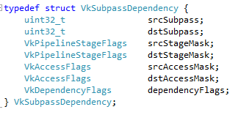
서브 패스 디펜던시
subpass : 디펜던시 체크가 필요한 서브 패스 ex) 0, 1 -> 첫번째(생산) 두번째(소비) 인덱스의 서브패스에서 디펜던시 체크 VK_SUBPASS_EXTERNAL : 시작 전 후
stage mask : 생산 – 의지하는 파이프라인 스테이지
access mask : 생산 – 의지하는 메모리 연산 타입
디펜던시 플래그 : VK_DEPENDENCY_BY_REGION_BIT

Slide 12
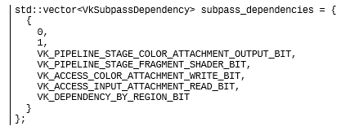
디펜더시가 0 – 1 서브패스에 지정
COLOR_ATTACHMENT_OUTPUT 스테이지에 컬러 쓰기 연산
프레그먼트 쉐이더에서 연산 - 소비 스테이지로 정의
컬러 어태치먼트가 다음 서브 패스의 인풋 어태치먼트로 사용

Slide 13
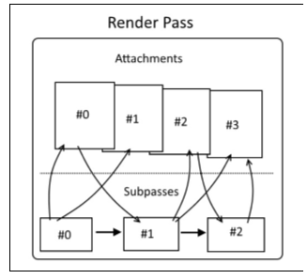
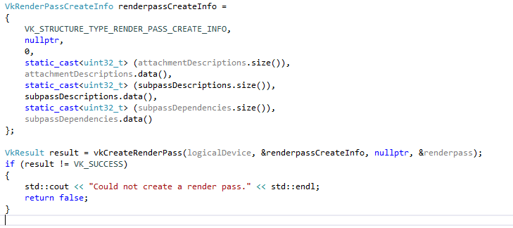
렌더패스
랜더패스는 모든 서브패스 연산에서 사용하는 어태치먼트 사용에 다한 일반적인 정보를 정의한다.
서브패스 / 어태치먼트 / 서브패스 디펜던시

Slide 14
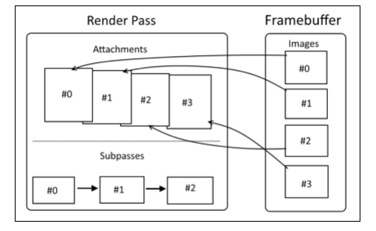
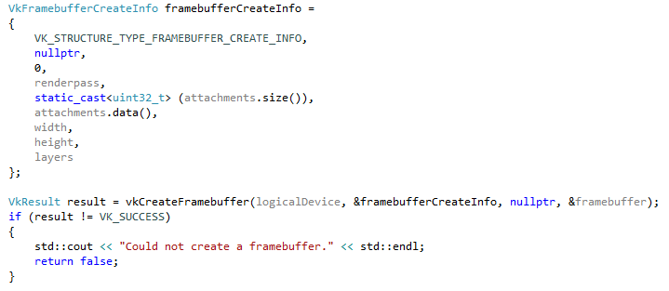
프레임 버퍼
프레임는 렌더 패스와 같이 사용되다.
랜더패스에서 정의된 연결된 어태치먼트에 사용되는 이미지를 지정한다.
추가로 그려지는 사이즈도 지정
지원하는 형식의 여러개의 랜더 패스와 사용 가능 서브패스 수, 알맞은 어태치먼트(인풋/컬러/리졸브등), 포맷등이 동일

Slide 15
지오메트리 렌더링 + 포스트 포로세싱 서브패스
2개의 서브패스 생성
첫번쨰 서브 패스 컬러 + 깊이
두번째 서브 패스 첫번째 패스 에서 넘어온 컬러 받아서 컬러 버퍼 출력

Slide 16
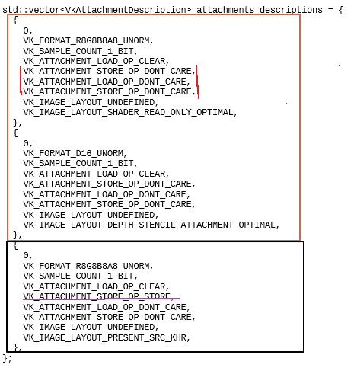
어태치먼트
처음 서브 패스 2개의 어태치먼트 – 컬러 + 깊이
3번째 어태치먼트 2번째 서브패스에 사용하는 컬러
처음 두개의 어태치먼트는 필요하지 않으므로 저장 옵션 dont_care

Slide 17
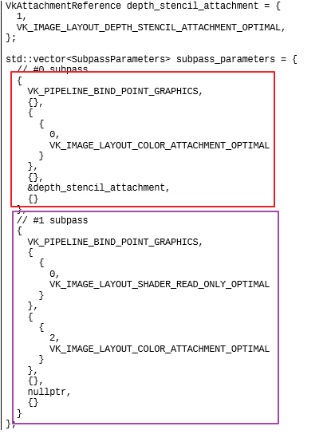
2. 서브 패스
첫 서브 패스 : 컬러 + 깊이 어태치먼트
두번째 서브 패스 : 1번 서브패스의 컬러를 인풋으로 + 3번으로 출력

Slide 18
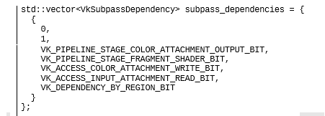
3. 서브 패스 디펜던시
첫번째 어태치먼트는 1패스 출력 2패스 입력으로 사용된다.

Slide 19
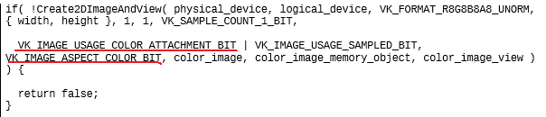
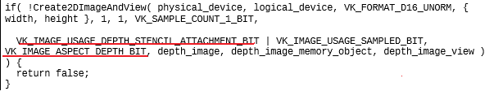
렌더패스와 프레임 버퍼 : 컬러 + 깊이
필요한 이미지 생성
컬러 이미지 뷰
‘
깊이 이미지 뷰

Slide 20
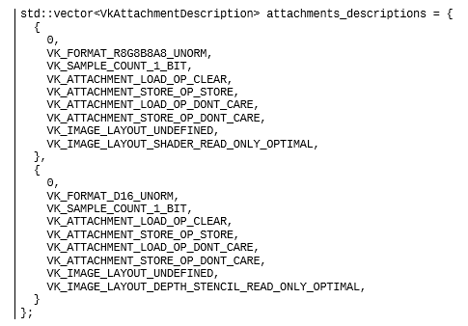
두개의 어태치먼트 생성 (컬러 + 깊이)
- 시작 시 초기화 + 랜더 패스 후 저장(preserved)

Slide 21
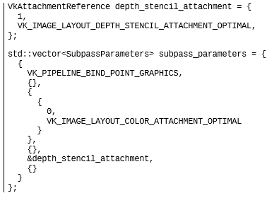
2. 서브 패스 생성
1개의 서브 패스 생성
첫 어태치머트는 컬러 / 두번째 어태치먼트는 깊이+스텐실

Slide 22
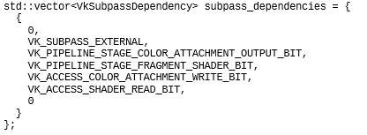
3. 서브패스 디펜던시
서브패스의 명령어 사이에 디펜던시 정의
서브패스의 출력이 완료되기 전에 다른 명령에서 사용되는 것을 방지

Slide 23
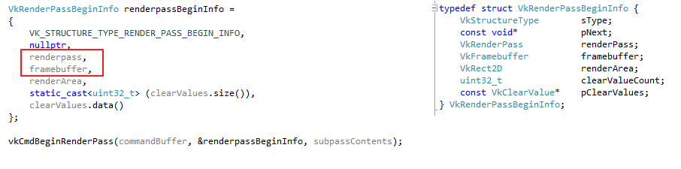
렌더 패스 시작
렌더 패스 + 프레임 버퍼 준비 후 연산 레코딩 시작
reanderArea : 프래임버퍼 보다 크면 안된다 / Dimensions(=VkRect2D)
subpassContents :첫 서브패스가 어떻게 연산이 저장되는지 지정 VK_SUBPASS_CONTENTS_INLINE VK_SUBPASS_CONTENTS_SECONDARY_COMMAND_BUFFER

Slide 24
다음 서브패스 (Next Subpass)
렌더 패스에서 기록되는 커맨드는 서브 패스로 나눠진다.
주어진 서브패스에서 커맨드가 다 기록 되면 다음 서브패스에 커맨드를 기록
다음 서브 패스로 스위치 (같은 렌더 패스 내)
서브 패스의 커맨드는 직접적인 기록(inlining)
또는 세컨더리 버퍼을 사용해서 간접적으로 기록

Slide 25
렌더패스 끝내기
모든 서브 패스 기록이 끝나면 랜더 패스를 끝낸다
렌더 패스 끝내는 함수는 여러개의 연산을 한다.
실행( execution)
메모리 디펜던시 (메모리 베리어와 비슷)
이미지 레이아웃 트랜지션
멀티 샘플링 – 마지막 서브패스

Slide 26
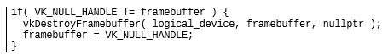
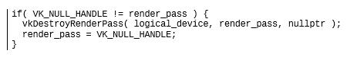
랜더 패스/프래임버퍼 파괴

